Slide 1
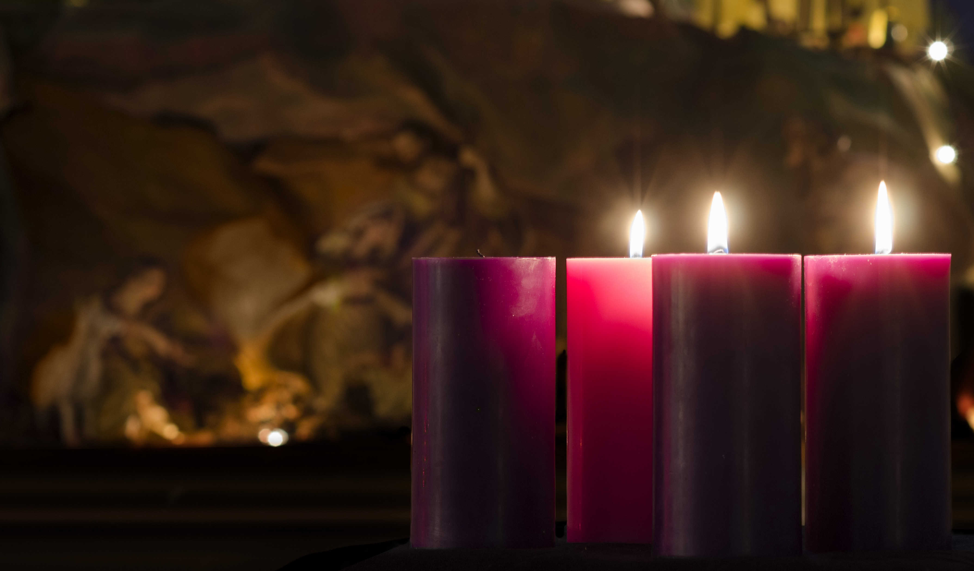
Время адвента

Slide 2
адвент
Адвент – это ожидание Рождества.
Четыре недели перед Рождеством называются временем адвента.
Само слово адвент обозначает «Пришествие».
Во время адвента, верующие готовятся к празднику Рождества Христова.
Слово адвент используется для обозначения предрождественского времени с 380 года.

Slide 3
Адвент.
Первый день адвента определяется как 4-е воскресенье до Рождества. В зависимости от года это воскресенье выпадает в период с 27 ноября по 3 декабря.
В 2011 первое воскресенье адвента выпало на 27. ноября.
В 2014 первое воскресенье адвента выпало на 30. ноября.

Slide 4

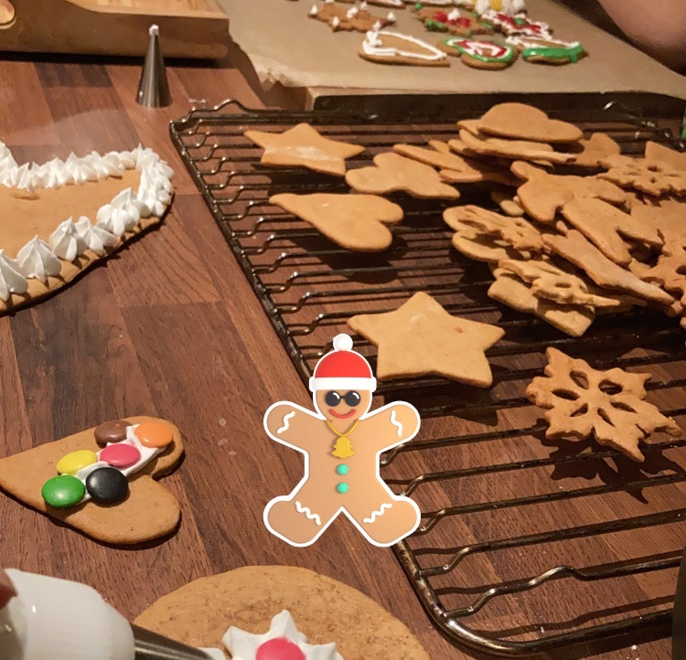
Что происходит ?
Адвент – время выпечки. В соответствии с традициями, надо сделать 7 видов печенья. В настоящее время многие покупают выпечку в магазинах.
В число семи видов печенья, которые считаются рождественскими, входят песочнoe печеньe с миндалем, ванилью, кокосовой стружкой и конечно, имбирное.
Во время адвента люди покупают друг другу подарки. Магазины открыты в воскресные дни.
Популярны рождественские ярмарки. Именно на ярмарках можно почувствовать рождественский настрой, купить необычные подарки ручной работы и рождественские угощения

Slide 5

Что происходит?
Многие любят делать украшения, подарки и рождественские сладости своими руками. Вместе с друзьями и родственниками устраиваются рождественские мастерские, где пекут печенье, делают глинтвейн и поют песни.
Школы, детские сады, спортивные организации устраивают рождественские праздники. Школьники и студенты, как правило приглашаются на рождественские балы.
Раньше подобные мероприятия проводили в Рождественские дни. Сейчас как правило, празднование вне дома, происходит во время адвента. Само Рождество является семейным праздником.
Многие ходят на рождественские концерты и выступления.

Slide 6
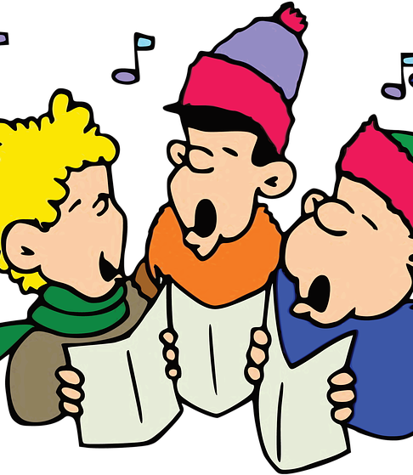
Что происходит?
Раньше адвент был сугубо церковным праздником и стал широко отмечаться только со времен второй мировой войны.
В последнее время стало традицией украшать дома символикой адвента. К ним относятся веночки, свечи и календари.
Обычно, каждое воскресенье адвента зажигается по одной свече. Поскольку на время адвента приходится четыре воскреснья, соответственно и свечей тоже четыре. Существуют специальные подсвечсники для свечей адвента. Принято читать куплет стихотвроения, зажигая свечи.

Slide 7
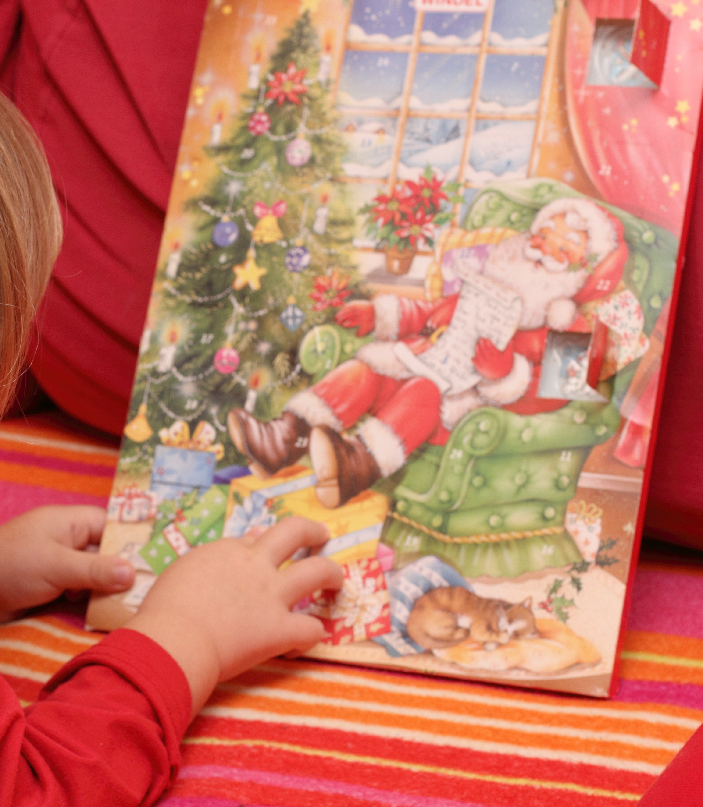
Календарь адвента
Традиция календаря адвента пришла на Север из Германии в 1920 году.
В календаре адвента сделаны открывающиеся окошечки, по числу дней Адвента. В каждом таком окошечке маленький подарок или шоколадная фигурка.
Многие делают календари своими руками и сами прикрепляют к нему подарочки или покупают уже готовый.
В последнее время календари адвента можно даже заказать по Интернету.

Slide 8
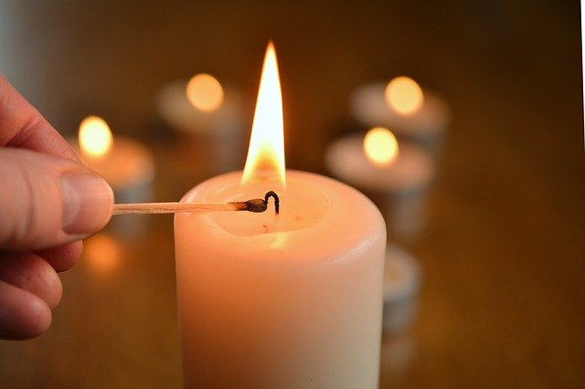
Свечи адвента
Tрадиционно зажигается одна свеча каждое воскресенье.
Этой традиции около ста лет.
Цветом адвента считается лиловый.
Лиловые свечи и лиловые украшения в виде бантов отражают церковную традицию. Духовенство носит облачение лилового цвета во время адвента.

Slide 9
Подсвечник адвента
Венок адвента или подсвечник адвента - это подсвечник для четырех свечей.
Такой подсвечник может быть выполнен из разных материалов, например из металла, камня или дерева. Он украшается бантами или декорируется ветками деревьев и лесными ягодами.
Подсвечник адвента пришел в Норвегию из Германиi так же как и традиция наряжать елку.
Такие подсвечники можно увидеть почти в каждом доме. Каждое воскресенье адвента в нем зажигается по новой свече, при этом читают или поют куплет из песни адвента.

Slide 10
Песня адвента
Во многих семьях, зажигая очередную свечу, исполняют одну строфу из стихотворения Ингер Хагеруп (Inger Hagerup)
Сегодня мы свечу зажжем, С тобой затеплим радость. И рядом с трепетным огнем С тобой мы вместе чуда ждем, Сегодня мы свечу зажжем, Зажжем ее на радость.
Сегодня две свечи зажжем, Надежда в них и радость, И рядом с трепетным огнем С тобой мы вместе чуда ждем Сегодня две свечи зажжем, Надежда в них и радость.
Сегодня три свечи зажжем, Любовь, надежду, радость, И рядом с трепетным огнем С тобой мы вместе чуда ждем, Сегодня три свечи зажжем, Любовь, надежду, радость.
Четыре свечки мы зажжем, Пусть так оно и будет: Любовь, надежда, радость, мир. Всего нужнее людям мир, На этой маленькой земле Всего нужней он людям!
Перевод Ирины Токмаковой

